Slide 1
مقياس التوافق النفسي للطفل
د. اماني عبد المقصود د. إسراء عبد المقصود

Slide 2
مفهوم التوافق
يعتبر التوافق عماد الصحة النفسية السليمة ومحورها ، فحصن توافق الفرد دليل على صحته النفسية وسوء توافقه مؤشرا على اختلالها .
ومن ثم يرى البعض ان التوافق مفهوم مركزي في علم النفس بصفة عامة وفي الصحة النفسية خاصة ، فمعظم سلوكيات الفرد هي محاولات من جانه لتحقيق التوافق سواء على المستوى الشخصي أو الاجتماعي
وكذلك فإن مظاهر عدم السواء في معظمها ليست إلا تعبيرا عن سوء التوافق أو الفشل في تحقيقه

Slide 3
مفهوم التوافق
يعرف التوافق بأنه قدرة الطفل على إثبات ذاته والتعبير عن أرائه ومشاعره بحرية وقدرته على التفاعل بإيجابية في المواقف الحياتية المختلفة ، وتكوين علاقات ايجابية مع أفراد الأسرة والمدرسة والآخرين في البيئة المحيطة .
ويعتبر التوافق محصلة لبعدين اساسيين هما :
التوافق الشخصي ( الامن الداخلي ، الرضا عن النفس ، الاحساس بقيمته ، الاعتماد على النفس ، الحرية في سلوكه )
التوافق الاجتماعي ( تكوين علاقات اجتماعية سليمة ، معرفة الاتجاهات الاجتماعية ، الامن الاجتماعي ، تكوين علاقات طيبة مع الاخرين )

Slide 4
الهدف من المقياس
الكشف عن مدى تكيف الطفل ، وتوافقه مع المشكلات والظروف التي تواجهه وإلى أي مدى ينمو الطفل نموا سليما من الناحية الشخصية والاجتماعية
بالإضافة للكشف عن مدى اشباع الاسرة والمدرسة والبيئة التي يعيش فيها الطفل لحاجاته الاساسية وذلك من خلال ما يقيسه الاختبار

Slide 5
مقياس التوافق النفسي للطفل
د. اماني عبد المقصود
د. إسراء عبد المقصود

Slide 6
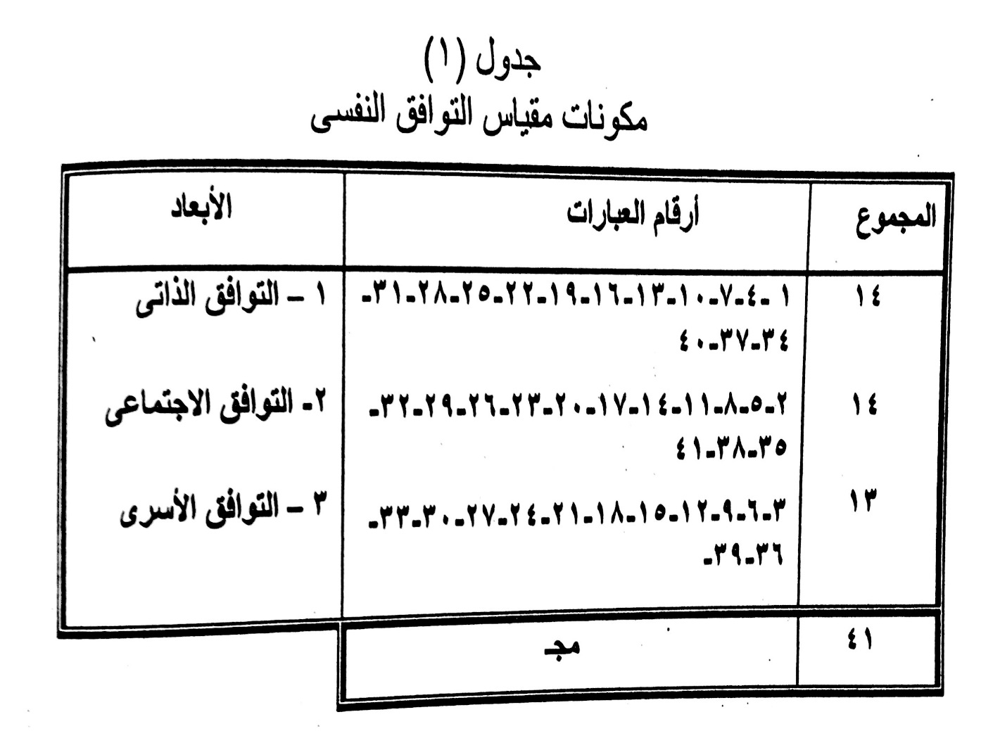
وصف المقياس
يتكون المقياس من (41) عبارة موزعه على 3 ابعاد هي
التوافق الشخصي الذاتي(14 ) بند ، التوافق الاجتماعي (14) بند ، والتوافق الاسري (13) بند .
وقد صيغت بطريقة تناسب الفئة التي اعد من اجلها المقياس

Slide 7
طريقة الاجابة والتصحيح
تتم الاجابة بواسطة الاختيار بين 3 بدائل : دائما ، أحيانا ، ابدا
مع ملاحظة أن تطبيق الاداة يكون بواسطة الأم أو المعلمة أو القائم بالرعاية بالنسبة للأطفال ذوي الاحتياجات الخاصة
ثم تصحح بالطريقة التالية :
العبارات العادية : دائما (3درجات ) ، احيانا (درجتان ) ، ابدا ( درجة واحدة )
العبارات السلبية : دائما (درجة واحدة ) ، احيانا (درجتان ) ، ابدا ( 3درجات
تتراوح الدرجة الكلية من (41) إلى (123) يدل ارتفاعها على ارتفاع التوافق النفسي والعكس صحيح

Slide 8
